Slide 1
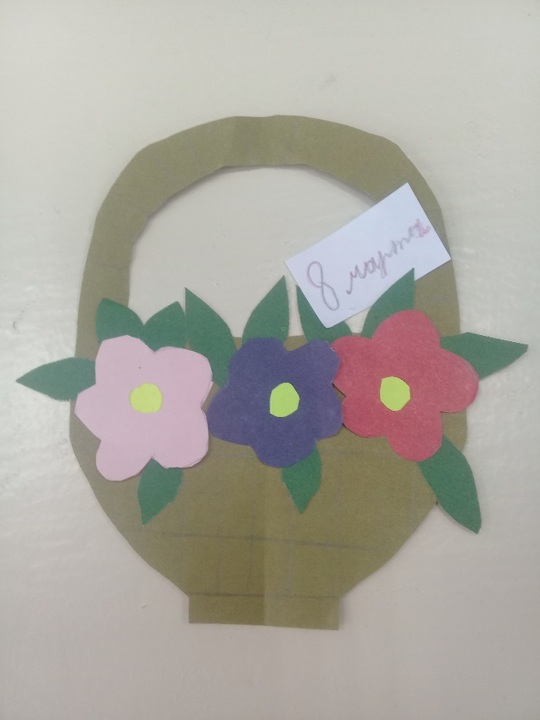
Мастер – класс по программе дистанционных курсов «Гномики» Раздел №2::Тема: «Поздравительная открытка к 8 марта» Изготовление открытки в технике аппликация к празднику.
педагог дополнительного образования:
Гомонова Светлана Николаевна

Slide 2
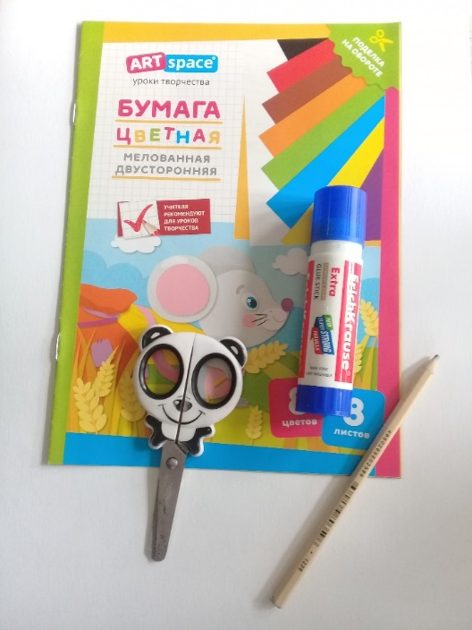
Задачи: 1. Научить обучающихся правильно подбирать цветовую гамму. 2. Совершенствовать технику вырезания симметричных предметов из бумаги, сложенных в несколько раз. 3. Развить мелкую моторику кисти рук и самостоятельность. 4. Воспитать аккуратность и терпение.
Материалы и оборудование:
1.Цветная бумага.
2. Цветной картон.
3.Карандашный клей.
4.Салфетка .
5. Карандаш.
6. Ножницы.

Slide 3
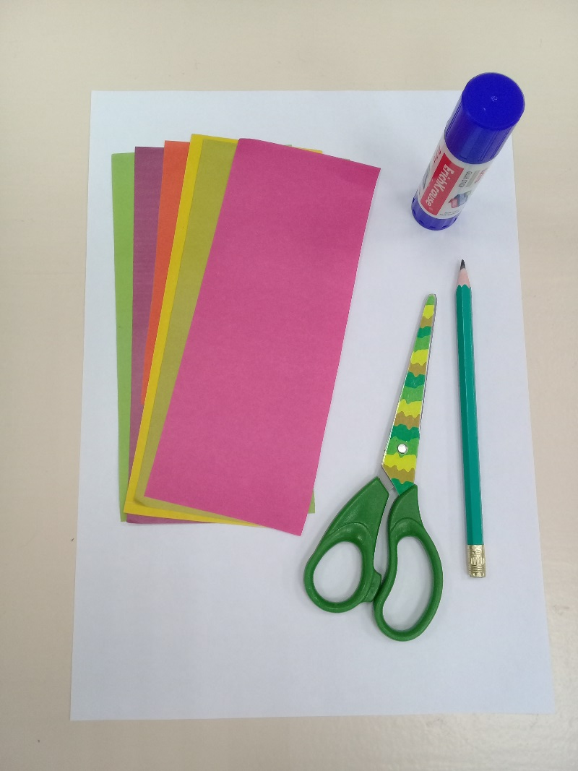
Порядок выполнение работы.
Подбираем цветную бумагу нужных оттенков.
2. На столе перед собой ставим клей , карандаш, цветной картон, ножницы.

Slide 4
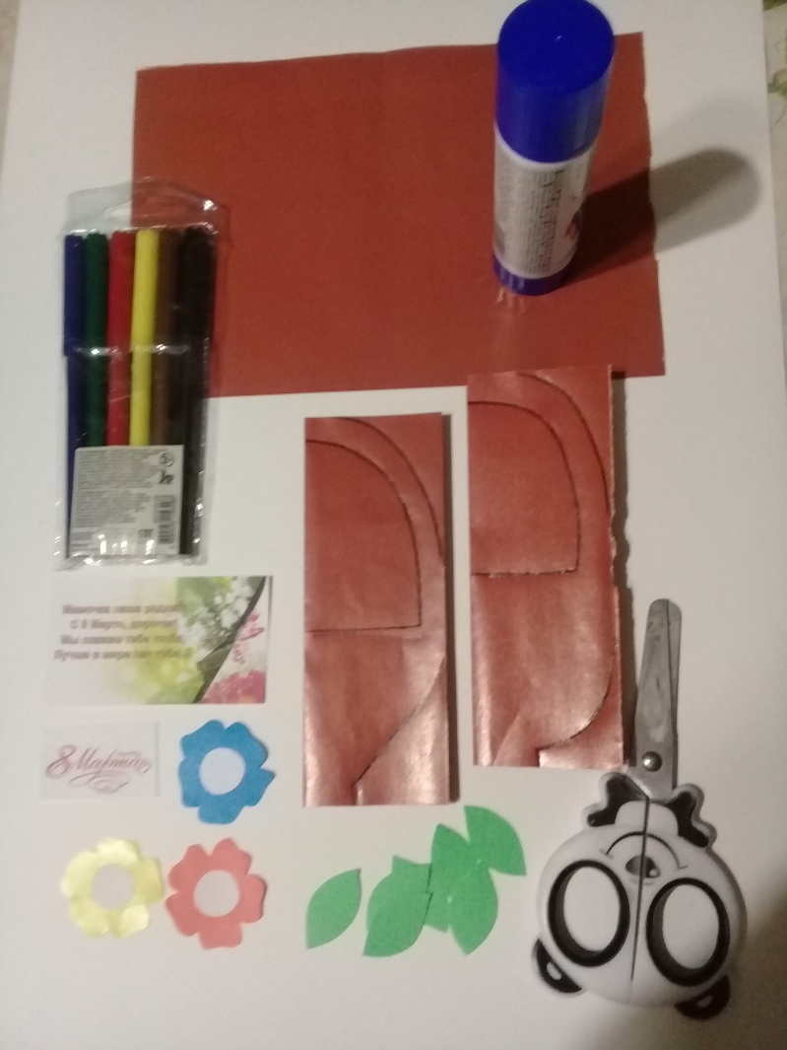
1.Из коричневого листка бумаги нужно вырезать прямоугольник. 2. Согнуть его на пополам и нарисовать ½ части силуэта корзины любой формы. 3. От листа зелёной бумаги отрезаем полоску, складываем её гармошкой и рисуем карандашом силуэт листка. Вырезаем его, соблюдая технику безопасности. 4. Из цветной бумаги(любого цвета) вырезаем полоску, складываем её гармошкой, рисуем карандашом силуэт - формы любого цветка. Вырезаем ножницами, соблюдая технику безопасности. В середину каждого цветка нужно вырезать и приклеить круг из бумаги любых оттенков. 5.На цветном принтере распечатать поздравление к празднику 8 марта или написать.

Slide 5
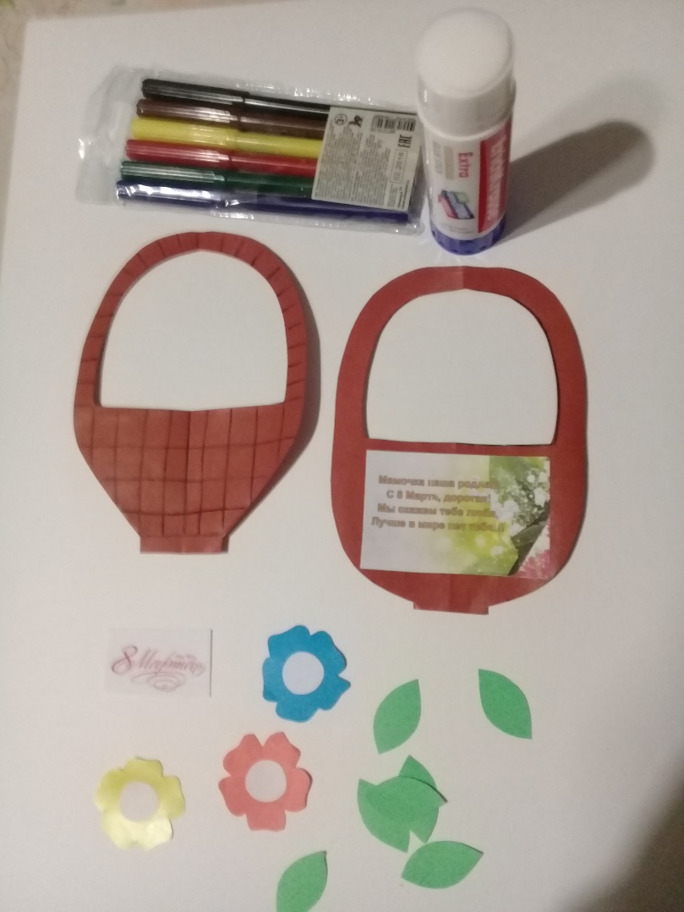
1. Вырезать из коричневой бумаги, соблюдая технику безопасности, корзину. 2. Фломастером рисуем на корзине полоски, создавая эффект плетения. 3. На обратной стороне корзины приклеиваем клеем поздравление к 8 марта.

Slide 6
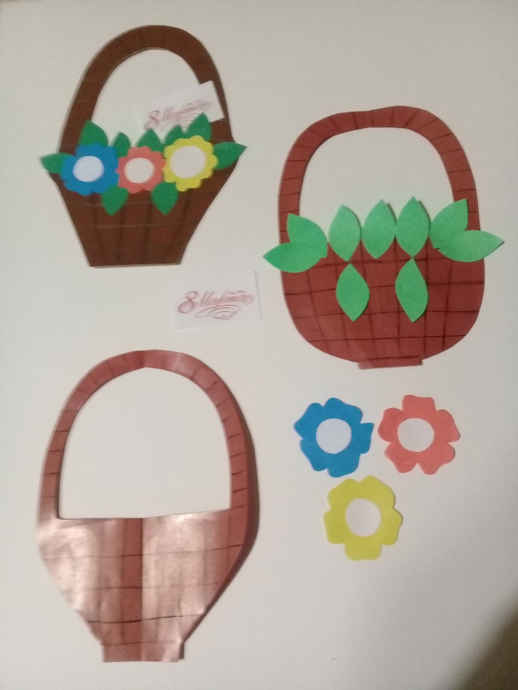
1. По краю корзины приклеиваем листочки промазав их клеем (фото). 2. Готовые разноцветные цветы размещаем на корзину поверх листьев. 3. Приклеиваем цветы (фото). 4. Приклеиваем поздравление между листьев с надписью: « 8 марта» (фото).

Slide 7
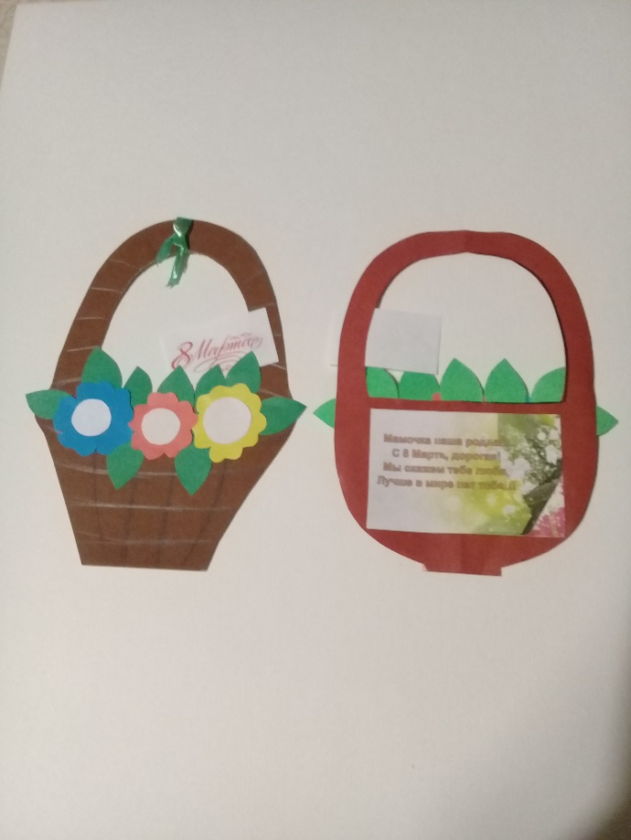
1. Работа готова (фото).

